Slide 1
Not Only SQL (NoSQL)
Module data, M2 TNAH ENC
Cours 3, 8 janvier 2018

Slide 2
Plan du module
16 octobre : définitions et modélisation
11 décembre : Open Data, Big Data, Data Mining
8 janvier : NoSQL
15 janvier : Web de données, technologies et réalisations
22 janvier : Modèle conceptuel et ontologies
29 janvier : Wikidata et interrogation du RDF, SPARQL
5 février : Découverte du traitement de la donnée par la réalisation d'un mashup, 1ère partie
12 février : Découverte du traitement de la donnée par la réalisation d'un mashup, 2ème partie

Slide 3


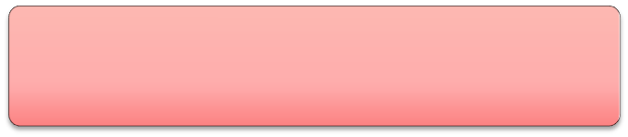


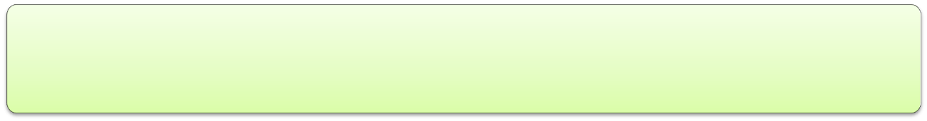
Cycle de vie de la donnée
Visualisation
Usages / IHM / Architecture de l’information (UX-UI)
Exposition
Exploitation
Interrogation / Mise à disposition
Interopérabilité
Text & Data Mining / Analyse / Traitement
Stockage
Indexation machine / Organisation physique
Acquisition
Saisie / Récupération / Préparation / Génération / Transformation
Modélisation
Organisation conceptuel / Structuration logique

Slide 4
SOUVENEZ-VOUS….

Slide 5
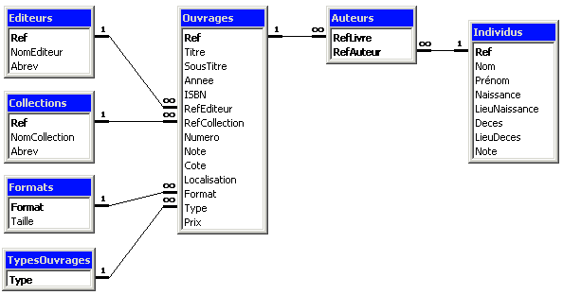
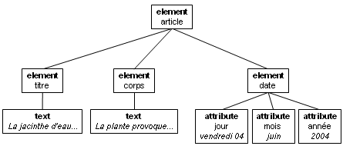

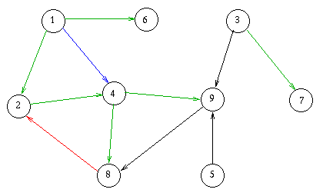
Du modèle conceptuel au modèle physique
Modèle conceptuel
Modèle logique
Modèle physique
Concept
Libellé
Table
Arbre
Film
Titre du film
Graphe
Personne
Nom
Les données telles qu’elles sont organisées logiquement dans le monde réel
Les données telles qu’elles sont exprimées pour les manipuler par un traitement informatique
Les données telles qu’elles sont stockées réellement dans une base de données

Slide 6
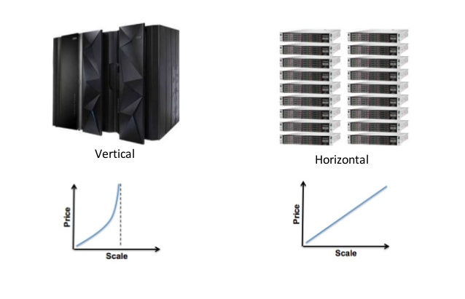
Le verrou technologique : la scalabilité
La scalabilité ou passage à l’échelle désigne la capacité d’une machine ou d’une application à supporter une montée
en charge ou en volume

Slide 7
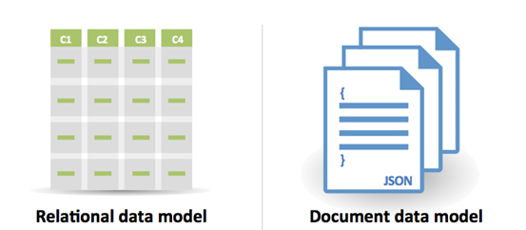
Comment ce problème a été résolu ?
No SQL
Ou comment stocker et interroger des données en passant à l’échelle ?
Chaque entité stockée est indépendante les unes des autres
et peut ainsi se répartir entre les machines d’un cluster

Slide 8
TABLES, ARBRES, GRAPHES
Retour sur les différents modèles de données

Slide 9
Le modèle conceptuel
Le résultat de la modélisation s’incarne dans un modèle conceptuel, qui décrit :
Les types de « choses » ou d’entités du monde, les classes
Les caractéristiques de ces entités, les attributs
Exemple de classes : film, personne…
Exemple d’attributs : titre du film, nom de la personne…
Les liens entre les entités, les relations
La logique numéraire des relations, la cardinalité
Exemple de relations : réalisateur, acteur…
Exemple de cardinalité : un film peut être relié à plusieurs personnes
Concept
Film
Personne
Nom
Concept
Libellé
Film
Titre du film
Personne
Acteur
Genre
n
n
1
n
Réalisateur

Slide 10
Instanciation avec une table
Film
Genre
idfilm | Titre propre | idgenre
1 | De battre mon cœur s’est arrêté | 2
2 | Un prophète | 2
3 | L’Arnacoeur | 1
4 | Quai d’Orsay | 3
idgenre | Libellé du genre
1 | Comédie romantique
2 | Drame
3 | Comédie
idfilm | Idpersonne | rôle
1 | 1 | Réalisateur
2 | 1 | Réalisateur
1 | 2 | Acteur
3 | 2 | Acteur
2 | 3 | Acteur
4 | 4 | Réalisateur
4 | 3 | Acteur
Idpersonne | Nom
1 | Jacques Audiard
2 | Romain Duris
3 | Niels Arestrup
4 | Bertrand Tavernier
Film_Personne
Personne

Slide 11

Les contraintes ACID
La stabilité et la robustesse des RBDMS sont basées sur le respect des contraintes ACID par les transactions
Atomicité
Cohérence
Si une transaction n’est pas effectuée jusqu’au bout, la base de données retourne dans son état initial
Les données doivent rester cohérentes dans tous les cas, c’est-à-dire même en cas d’échec système
A
C
D
I
Durabilité
Isolation
Dés l’instant où la transaction est terminée, les modifications sont persistées sur disque de manière durable
Une transaction est exécutée de façon isolée, c’est-à-dire qu’elle peut voir les données dans leur état intermédiaire, les autres opérations doivent attendre un nouveau point de synchronisation (fin de la transaction) pour voir le nouvel état
Le respect des contraintes ACID assure la cohérence et l’intégrité des données stockées en base mais peut induire des pertes de performances avec la montée en charge.

Slide 12
Instantiation avec un graphe
Concept
type
type
type
Comédie
Drame
Comédie
romantique
genre
genre
genre
genre
Un prophète
De battre mon cœur s’est arrété
Quai d’Orsay
L’arnacoeur
acteur
réalisateur
acteur
acteur
réalisateur
acteur
réalisateur
Bertrand Tavernier
Niels Arestrup
Jacques Audiard
Romain Duris
type
type
type
type
Personne

Slide 13
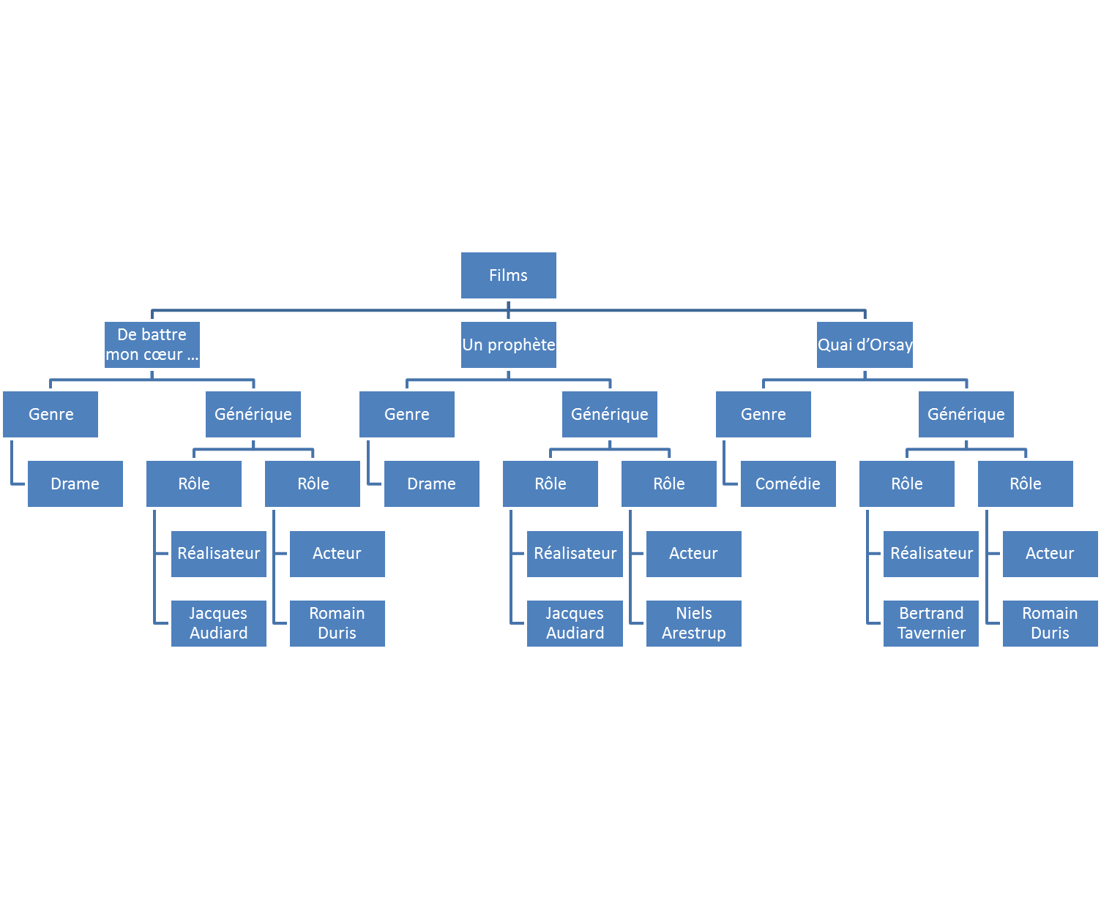
Instantiation avec un arbre

Slide 14
EXPRIMER ET INTERROGER DES ARBRES

Slide 15
Exprimer un arbre
XML
Json
{
"film": [
{
"titre": "De battre mon cœur s'est arrêté",
"genre": "Drame",
"generiques": [
{
"role": "Acteur",
"personne": {
"nom": "Romain Duris"
}
},
{
"role": "Réalisateur",
"personne": {
"nom": "Jacques Audiard"
}
}
]
}
]
}
<film>
<titre>De battre mon cœur s'est arrêté</titre>
<genre>Drame</genre>
<generiques>
<generique>
<role>Acteur</role>
<personne>
<nom>Romain Duris</nom>
</personne>
</generique>
<generique>
<role>Réalisateur</role>
<personne>
<nom>Jacques Audiard</nom>
</personne>
</generique>
</generiques>
</film>

Slide 16
Interroger un arbre
Interroger un arbre = le parcourir
XML => Xpath
Json => jsonPath
/film/generiques/generique/personne/nom
$.film[*].generiques[*].personne.nom
Romain Duris
Jacques Audiard
[ "Romain Duris", "Jacques Audiard"]
/film/generiques/generique[role='Acteur']/personne/nom
$.film[*].generiques[?(@.role == 'Acteur')].personne.nom
Romain Duris
[ "Romain Duris"]

Slide 17








Interroger un ensemble d’arbres
Pour interroger un ensemble d’arbres, il faut les indexer dans une base de données spécifique : une base de données « document ». Elles sont spécialisés pour le XML ou le Json.
Une BD document est organisée en « collection » qui rassemble des arbres à la structure homogène ou quasi homogène
Interroger une BD document a pour objectif principal de ramener l’arbre ou un sous-ensemble de cet arbre.
Attention ! La granularité d’indexation est capitale et ce choix dépend de la structure en entrée, de l’usage attendu de la base de données et des compétences intrinsèques de la base.

Slide 18












BD document et scalabilité
Serveur de routage
Serveur de stockage A
Serveur de stockage C
Serveur de stockage B

Slide 19
Le théorème de CAP
La distribution des données (NoSQL) permet alors d’augmenter les performances du système. Le NoSQL respecte le théorème du CAP qui établit qu’un système distribué ne peut respecter que 2 propriétés sur 3 à un instant T.
Consistency
Availability
Le client perçoit un ensemble d’opérations transactionnelles comme réalisées d’un seul bloc
C
A
Il est toujours possible de réaliser une opération et de recevoir une réponse en retour
P
Partition tolerance
Toutes les opérations finissent par se terminer même si certains composants du système sont indisponibles
Le modèle ACID adresse principalement les deux premières propriétés (CA) tandis que les systèmes NoSQL se concentrent généralement sur les deux dernières (CP et AP)

Slide 20








Les BD documents existantes
XML
Json
Open source
Propriétaire
Microsoft
Cosmos Azure DB

Slide 21

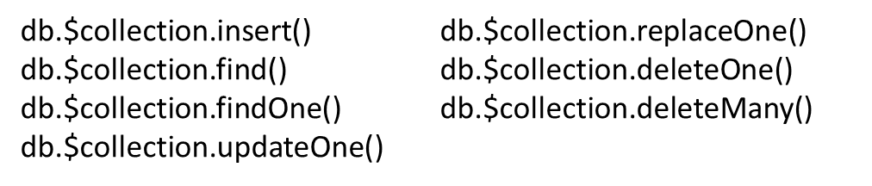
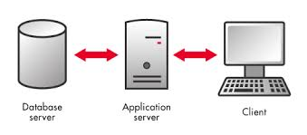


MongoDB en une slide
Créé en 2009 – Base de données Documents répartissable – Multiplateforme
Données manipulées en Bson (Json Binaire) – Schema less – Développé en C++
Licence AGPL – Drivers dans de nombreux langages de programmation
Compass

Slide 22
Résumons-nous
Dans quel cas utiliser une base de données document ?
Interrogation d’un ensemble de documents (=flux indépendants) structurés hiérarchiquement dont la structure ne peut être exprimée dans une base de données relationnelles
Besoin très fort de montée en charge
Peu ou pas de mise à jour des documents mais beaucoup de sollicitations en lecture d’un document ou d’un ensemble de documents avec des attendus très forts en terme de vélocité
Structure de données non homogène et pouvant évoluer
Dans quel cas ne pas utiliser une base de données document ?
Interrogation de données très fortement reliées avec une grande hétérogénéité d’entités manipulées
Interrogations complexes et permettant de récupérer des données très précises et éparses entre plusieurs entités
Beaucoup de mises à jour et fort besoin de garantir la fiabilité d’une transaction (ACID : Atomicité, Cohérence, isolation, durabilité)
Interrogation plein texte

Slide 23
LES MOTEURS DE RECHERCHE
Des bases de données « document » particulières
Disclamer : Diapos largement inspirées par le cours de Philippe Rigaux en CC BY-NC-SA
http://b3d.bdpedia.fr/introri.html

Slide 24


Objectif
La Recherche d’Information (Information Retrieval, IR) consiste à trouver des documents
peu ou faiblement structurés, dans une grande collection, en fonction d’un besoin
d’information.
Recherche plein texte VS recherche type « base de données »
Recherche plein texte
Recherche type « base de données »
titi
toto
TITï
Bla
Bla toto
On cherche à examiner tous les mots de chaque document enregistré et à essayer de les faire correspondre à ceux fournis par l’utilisateur
Requête structurée, données structurées, réponse « exacte »

Slide 25


Vocabulaire
Faux positifs: ce sont les documents non pertinents inclus dans le résultat; ils ont été sélectionnés à tort.
Faux négatifs: ce sont les documents pertinents qui ne sont pas inclus dans le résultat.
➔ Tout l’enjeu est de trouver le juste milieu entre le bruit et le silence en jouant sur
Précision
Rappel
La précision mesure la fraction des vrais positifs dans un résultat. Une précision de 1 correspond à l’absence totale de faux positifs. Une précision nulle indique un résultat ne contenant aucun document pertinent.
Le rappel mesure la fraction de faux négatifs.

Slide 26
Index et index inversé
d1: Le loup est dans la bergerie.
d2: Le Loup était avec le trois petits cochons
d3: Les moutons sont dans la bergerie.
d4: Spider Cochon, Spider Cochon, il peut marcher au plafond.
d5: Un loup a mangé un mouton, les autres loups sont restés dans la bergerie.
d6: Il y a trois moutons dans le pré, et un mouton dans la gueule du loup.
d7: Le cochon est à 12 le Kg, le mouton à 10 E/Kg
d8: Les trois petits loups et le grand méchant cochon
Matrice d’incidence ou Index
 | loup | mouton | cochon | bergerie | pré | gueule
D1 | 1 | 0 | 0 | 1 | 0 | 0
D2 | 1 | 0 | 1 | 0 | 0 | 0
D3 | 0 | 1 | 0 | 1 | 0 | 0
D4 | 0 | 0 | 1 | 0 | 0 | 0
D5 | 1 | 1 | 0 | 1 | 0 | 0
D6 | 1 | 1 | 0 | 0 | 1 | 1
D7 | 0 | 1 | 1 | 0 | 0 | 0
d8 | 1 | 0 | 1 | 0 | 0 | 0
➔ Pas très performant s’il y a beaucoup de documents

Slide 27
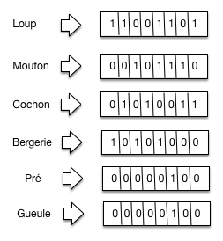
Index et index inversé
d1: Le loup est dans la bergerie.
d2: Le Loup était avec le trois petits cochons
d3: Les moutons sont dans la bergerie.
d4: Spider Cochon, Spider Cochon, il peut marcher au plafond.
d5: Un loup a mangé un mouton, les autres loups sont restés dans la bergerie.
d6: Il y a trois moutons dans le pré, et un mouton dans la gueule du loup.
d7: Le cochon est à 12 le Kg, le mouton à 10 E/Kg
d8: Les trois petits loups et le grand méchant cochon
Index inversé

Slide 28
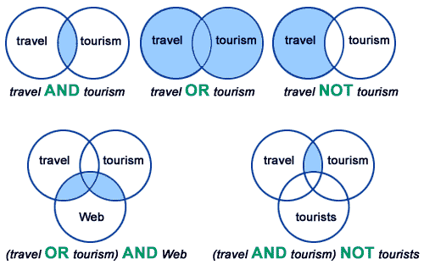
Requête booléenne
d1: Le loup est dans la bergerie.
d2: Le Loup était avec le trois petits cochons
d3: Les moutons sont dans la bergerie.
d4: Spider Cochon, Spider Cochon, il peut marcher au plafond.
d5: Un loup a mangé un mouton, les autres loups sont restés dans la bergerie.
d6: Il y a trois moutons dans le pré, et un mouton dans la gueule du loup.
d7: Le cochon est à 12 le Kg, le mouton à 10 E/Kg
d8: Les trois petits loups et le grand méchant cochon
petit
loup
petit
loup
petit
loup
Petit ET loup
Petit OU loup
Petit SAUF loup
petit
loup
petit
loup
mouton
mouton
(Petit OU loup) ET mouton
(Petit ET loup) SAUF mouton

Slide 29
Comment indexer au mieux les termes ?
d1: Le loup est dans la bergerie.
d2: Le Loup était avec le trois petits cochons
d3: Les moutons sont dans la bergerie.
d4: Spider Cochon, Spider Cochon, il peut marcher au plafond.
d5: Un loup a mangé un mouton, les autres loups sont restés dans la bergerie.
d6: Il y a trois moutons dans le pré, et un mouton dans la gueule du loup.
d7: Le cochon est à 12 le Kg, le mouton à 10 E/Kg
d8: Les trois petits loups et le grand méchant cochon
Tokenisation
Normalisation
Lemmatisa
-tion
Mot vide
Synonyme
Le
Loup
était
avec
les
trois
petits
cochons
le
loup
etait
avec
les
trois
petits
cochons
le
loup
etait
avec
le
trois
petit
cochon
loup
etait
trois
petit
cochon
loup
canide
etait
trois
petit
cochon
porc

Slide 30
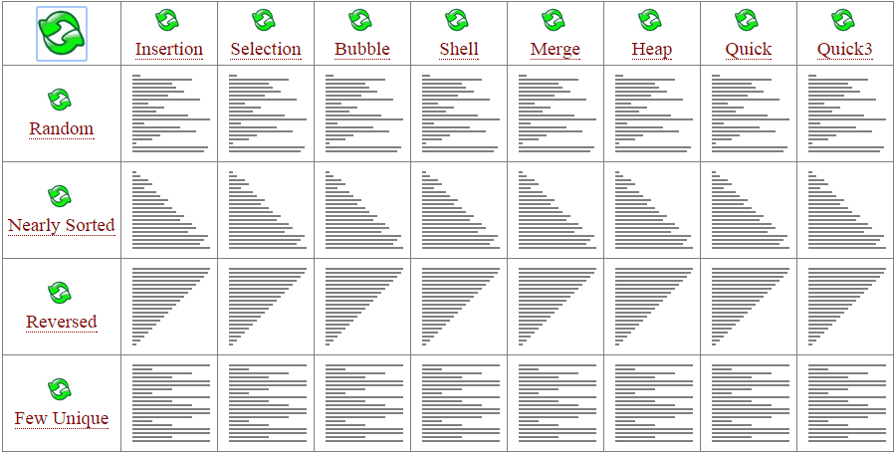


Tri et classement
L’objectif du tri est de proposer un ordre des résultats selon un critère déterminé par l’utilisateur
La pertinence est un type de tri qui vise à proposer un ordre de classement qui semble le plus pertinent au regard de la requête et de l’ensemble des résultats.
La pertinence est une notion largement subjective….
La pertinence est calculée à partir d’un ensemble de critères propres comme la fréquence d’un terme (TF-IDF), degré de similarité, la pondération de la provenance des mots, page rank…

Slide 31
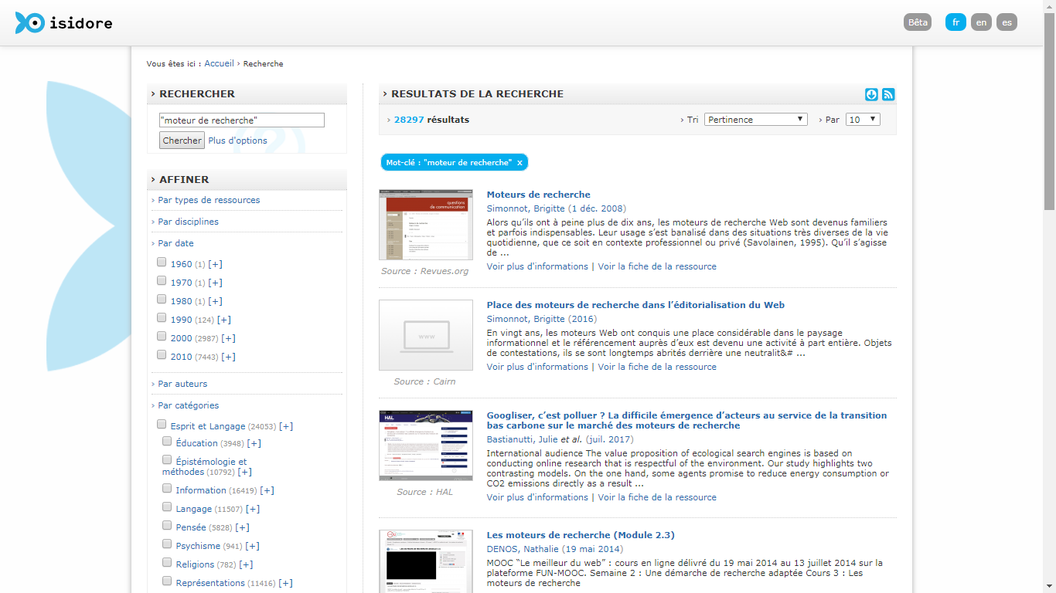
Filtres et facettes
Afin de naviguer dans un ensemble de résultats ou de préciser sa requête, les moteurs de recherche propose des facettes, c’est-à-dire des ensembles de valeurs distinctes construits à partir des attributs du document.

Slide 32
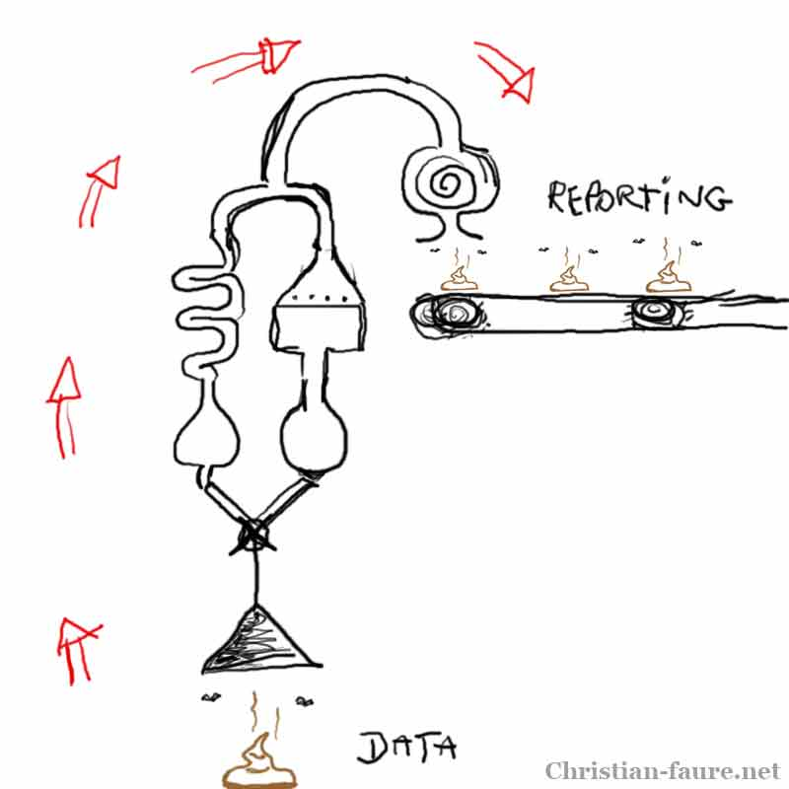
A retenir !!
Shit in,
Shit out….

Slide 33








Quelques outils
Open source
Propriétaire

Slide 34
EXEMPLE DU LAC DE DONNÉES DE L’INA
Allier les différentes technologies
En savoir plus : http://www.lespetitescases.net/comment-mettre-la-donnee-au-coeur-du-si

Slide 35





Les lignes directrices du lac de données de l’Ina
Disposer des différentes familles de bases de données
Base de données relationnelles
Base de données graphes
Beaucoup de lecture/écriture
Données très structurées
Garantie de la transaction
Données très structurées
Inférences sur les données
Respect de la logique des données
Base de données document
Moteur de
recherche
Peu ou pas de mise à jour
Données semi structurées
Montée en charge sécurisée en volume de données
Requête plein texte
Rapidité des réponses
Montée en charge pour le nombre d’utilisateurs

Slide 36
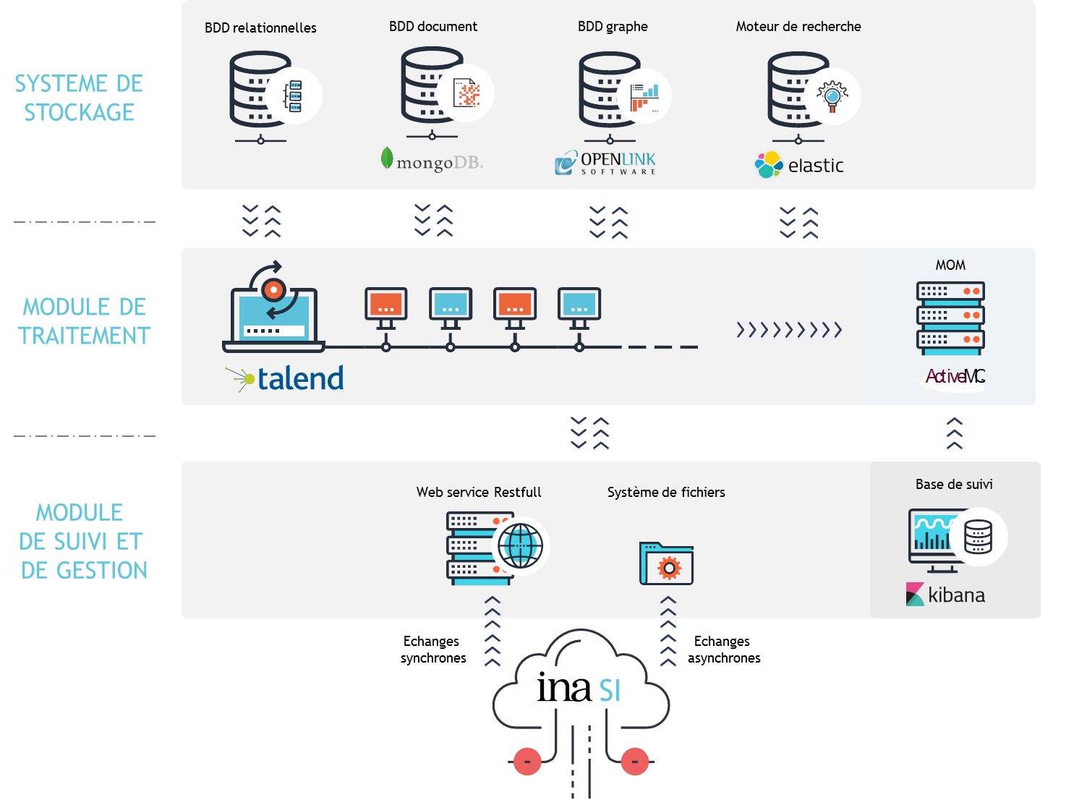
Les lignes directrices du lac de données de l’Ina
Déployer une infrastructure unique et centralisée
Centraliser les différents systèmes de stockage pour en simplifier la supervision
Penser un système global intégrant à la fois les systèmes de stockage, de traitement et d’accès aux données
Présentation du lac de données

